Slide 1

PDS Distribuído

Slide 2
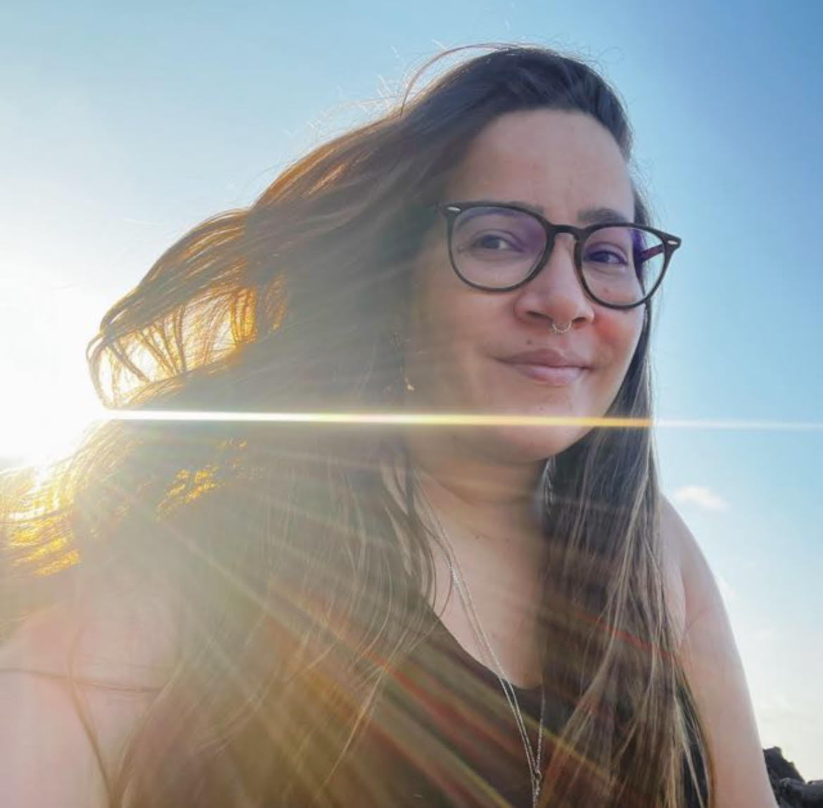
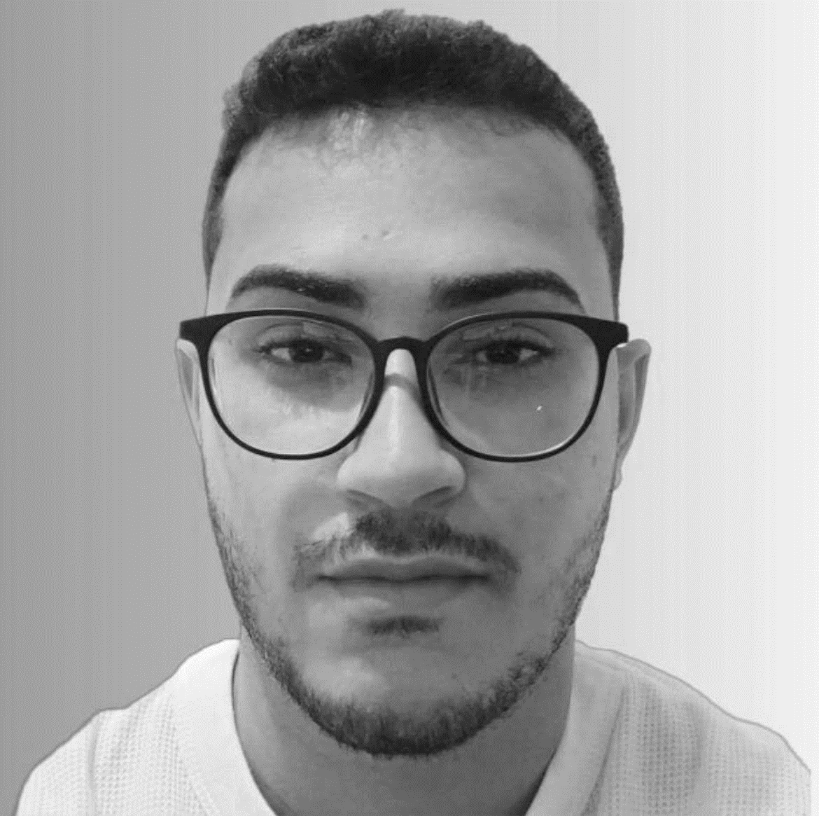
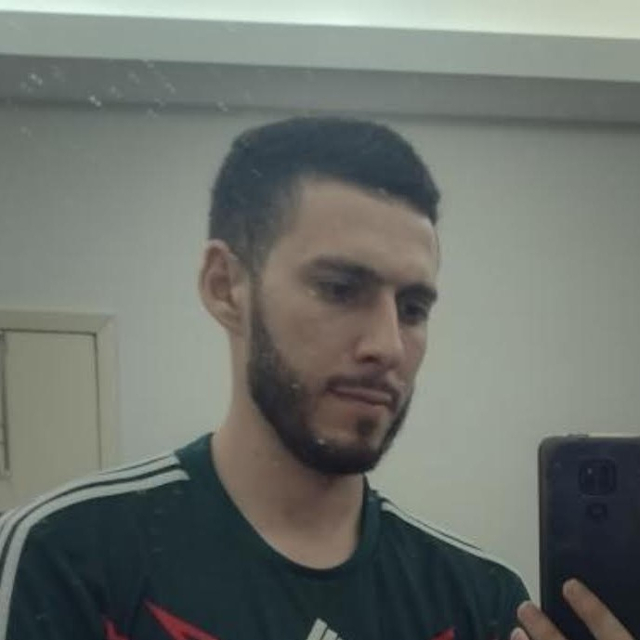
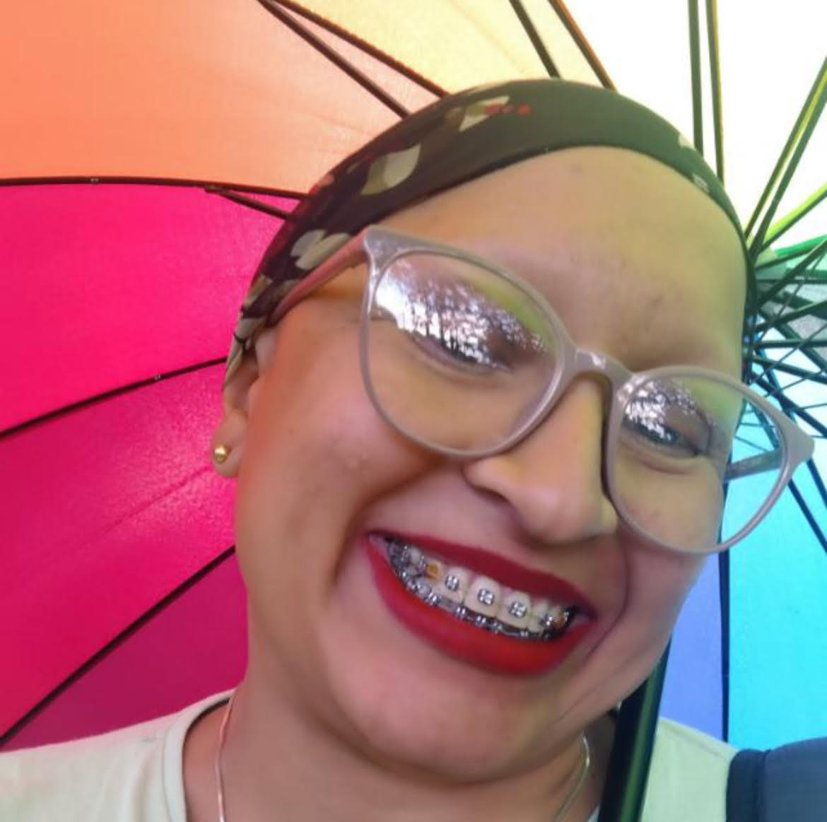
Equipe:
Anna
Carolinne
Gabriel
Ricardo
Renato Bernardino
Vírginia Menezes

Slide 3
Objetivo do Projeto
Nosso objetivo principal é aprimorar o sistema de hospedagem para cães e gatos "Nanny's Pets", reconhecendo a crescente demanda de proprietários que, eventualmente, precisam se ausentar e desejam encontrar hospedeiros qualificados para cuidar de seus animais de estimação em um ambiente seguro e adequado.

Slide 4
Problema
O problema para encontrar pessoas capacitadas e com ambientes adequados para hospedagem de Pets tem afetado tutores que por algum motivo precisam ausentar-se de casa por um período mais longo. Isso tem impactado na qualidade de vida dos Pets e seus tutores, que, por horas, ficam preocupados com quem e onde podem deixar seus Pets. Uma solução seria a construção de uma aplicação que permitisse encontrar tutores, segundo um conjunto de características desejáveis pelos Pets e seus tutores.

Slide 5
Problema
Afeta: Todos aqueles que possuem um animal de estimação e em algum momento necessitam se afastar de sua residência.
Impacta: Em evitar uma busca desorganizada por cuidadores de pets ou cancelamentos de compromissos motivados pela falta de opção de ter onde deixar seu animal de estimação.

Slide 6
Solução
A plataforma Nanny's Pets - que junta de maneira eficiente aqueles que podem disponibilizar o serviço de hospedar um pet com aqueles que precisam dessa hospedagem.

Slide 7

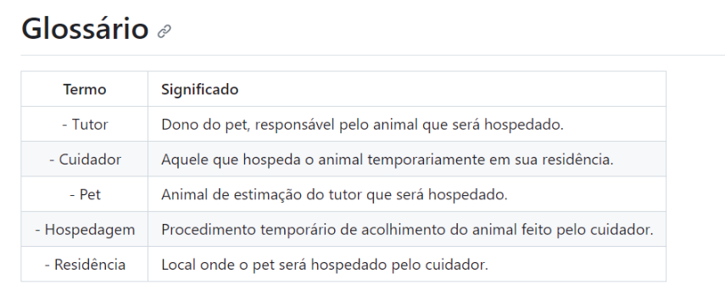
Glossário

Slide 8
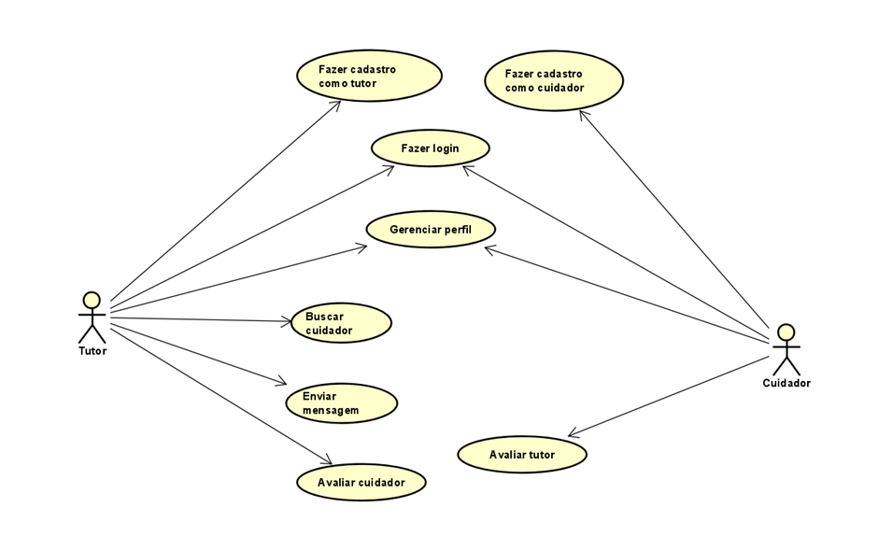
Diagrama de Caso de Uso

Slide 9
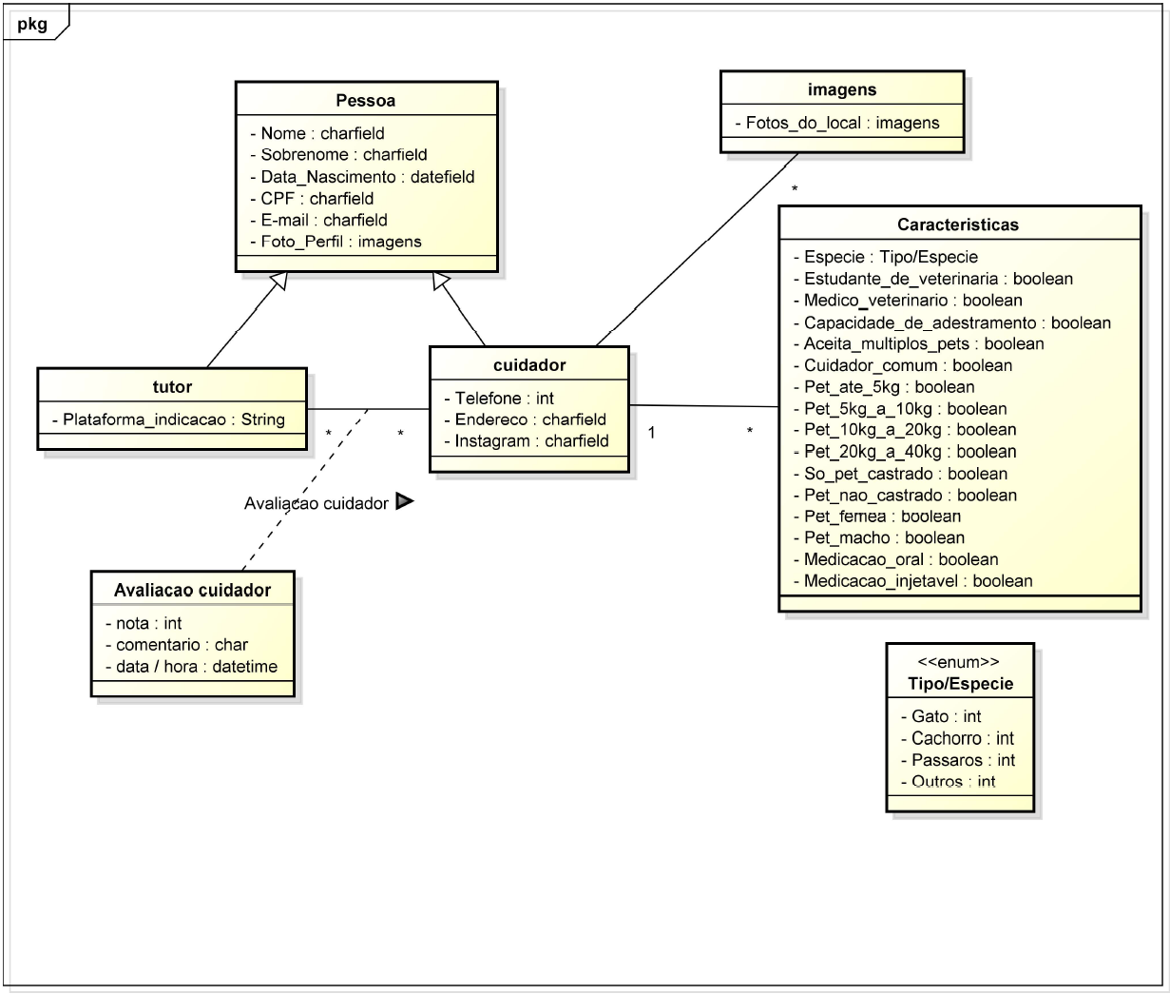
Diagrama de classes de domínio

Slide 10
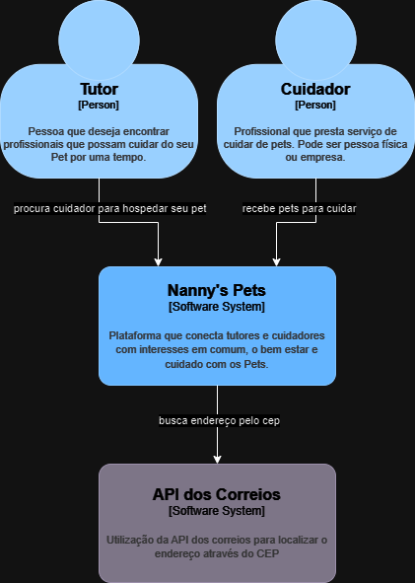
Diagrama de contexto

Slide 11
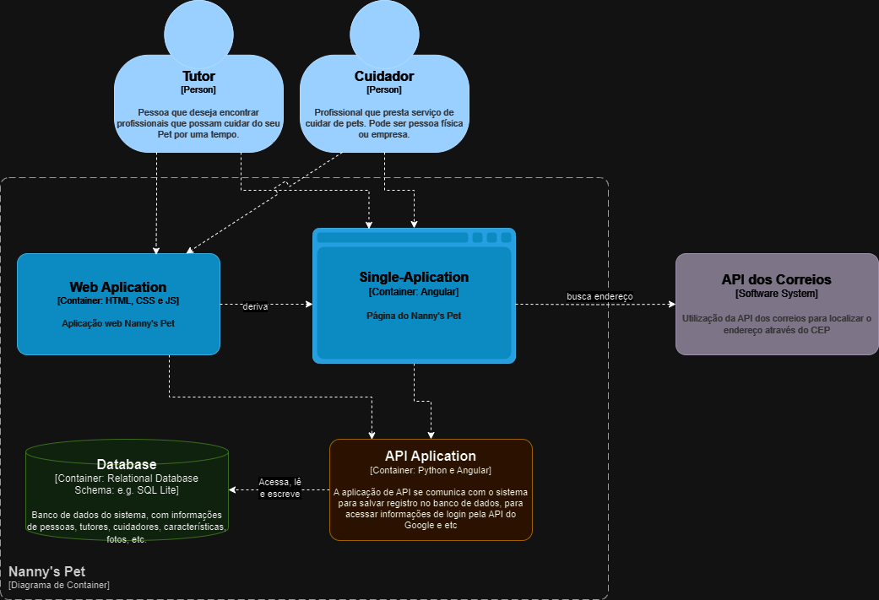
Diagrama de container

Slide 12
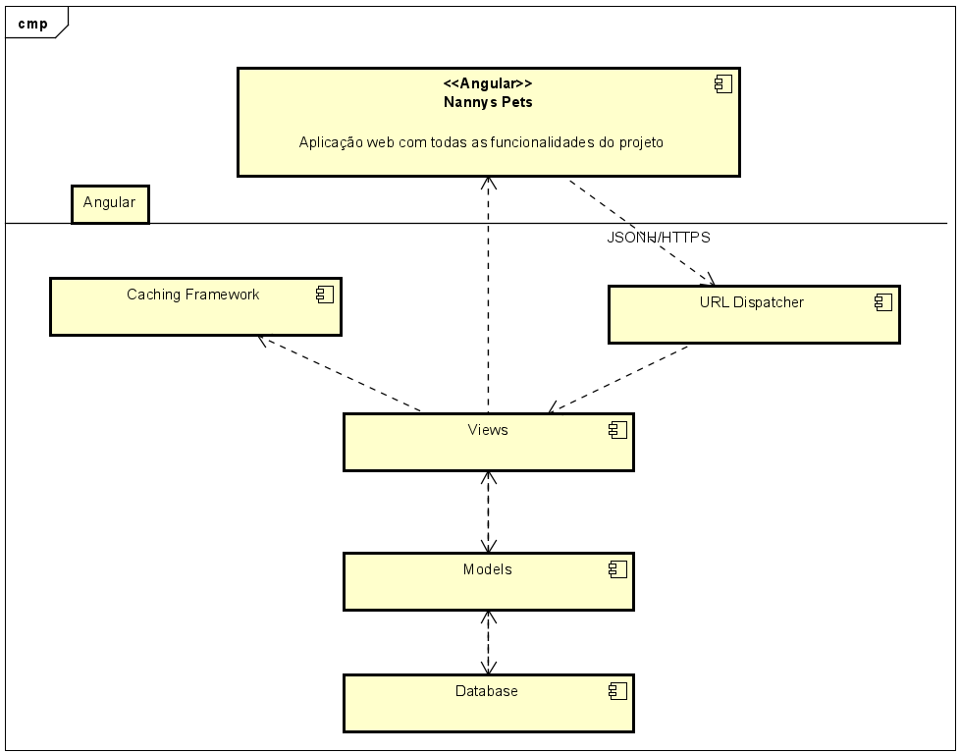
Diagrama de componente

Slide 13
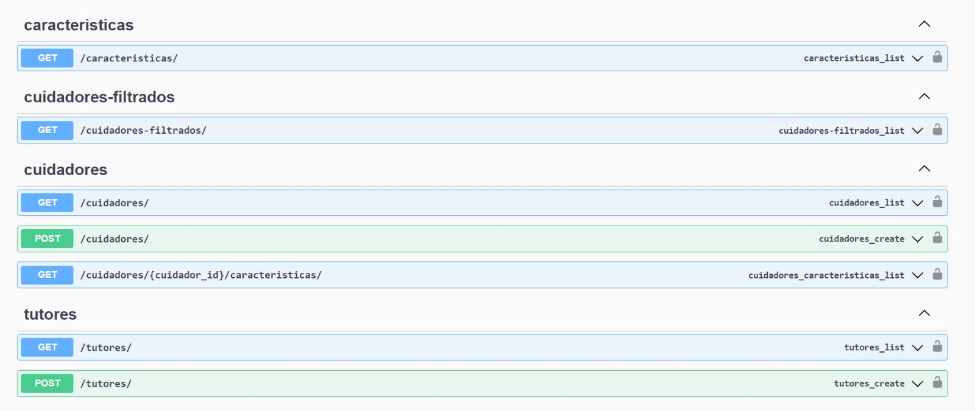
Documentação da API

Slide 14
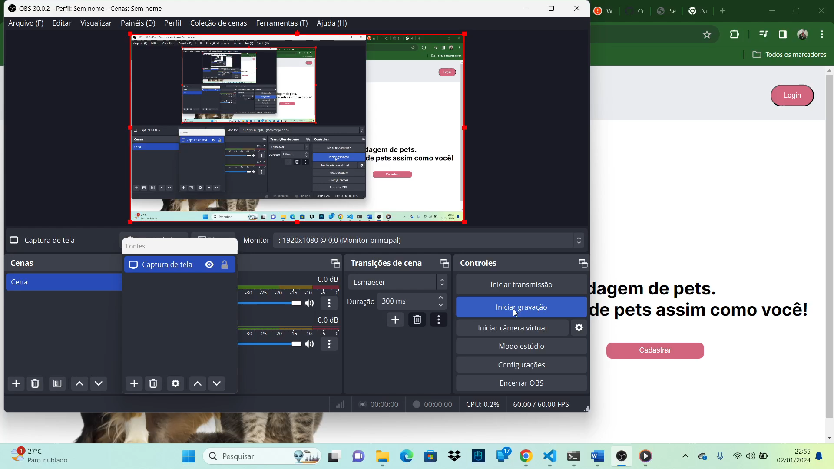
CDU Cadastrar cuidador implementado e integrado ao front.

Slide 15
Lições Aprendidas
Nesse semestre obtivemos inúmeras lições valiosas, sobre divisão de funções, gestão do tempo, processos ágeis e simplicidade.
As experiências até aqui nos proporcionaram uma maior compreensão da importância da colaboração e comunicação eficiente entre a equipe, para possibilitar uma auto-organização que ajude em projetos futuros.

Slide 16
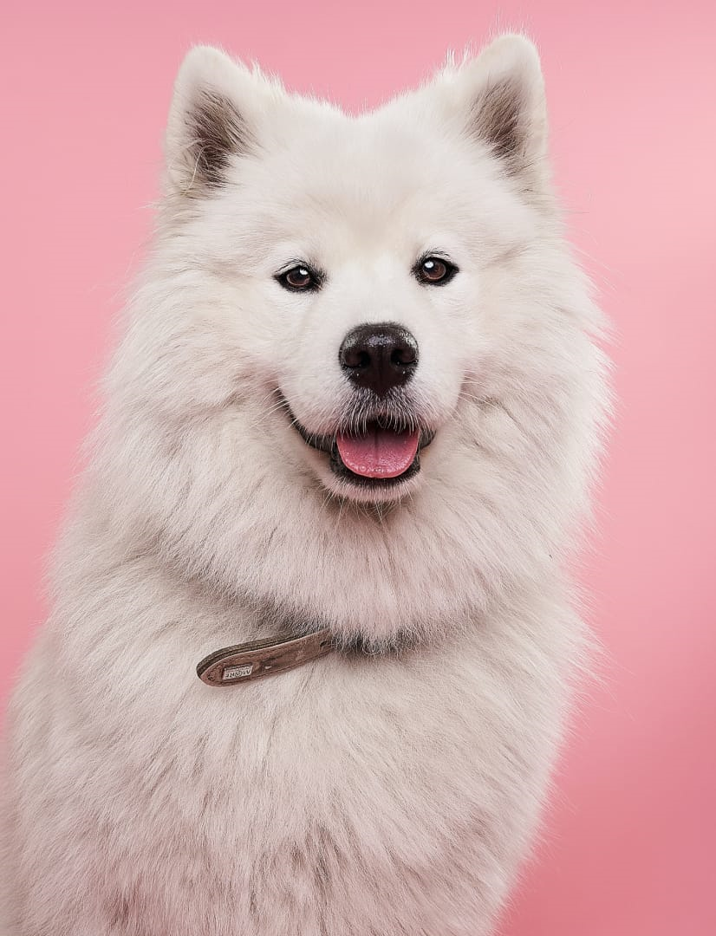
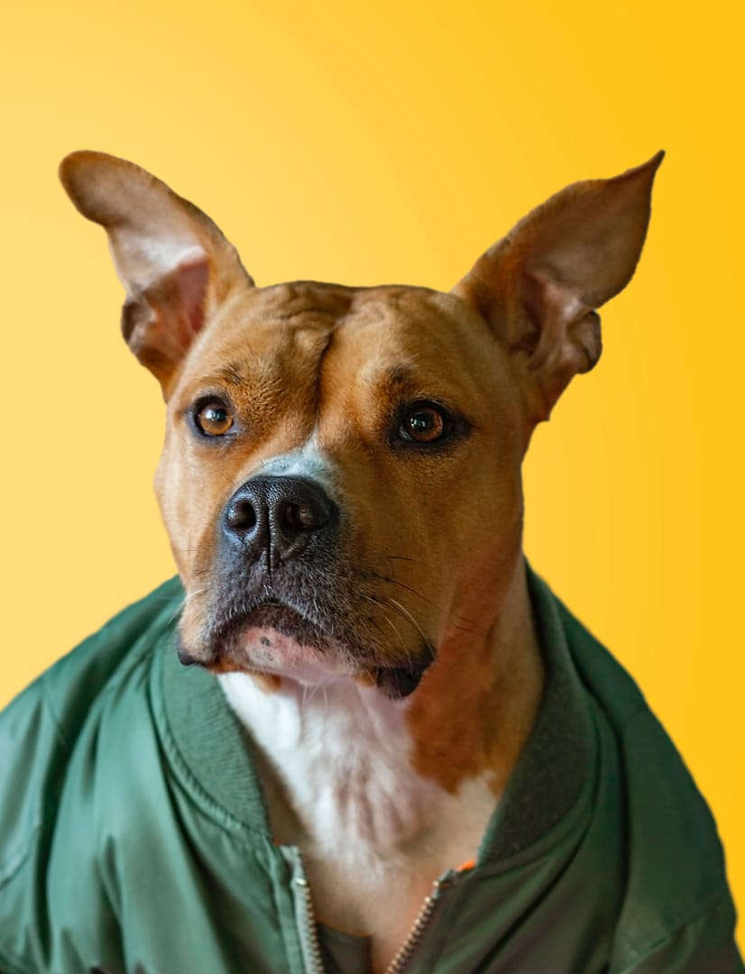
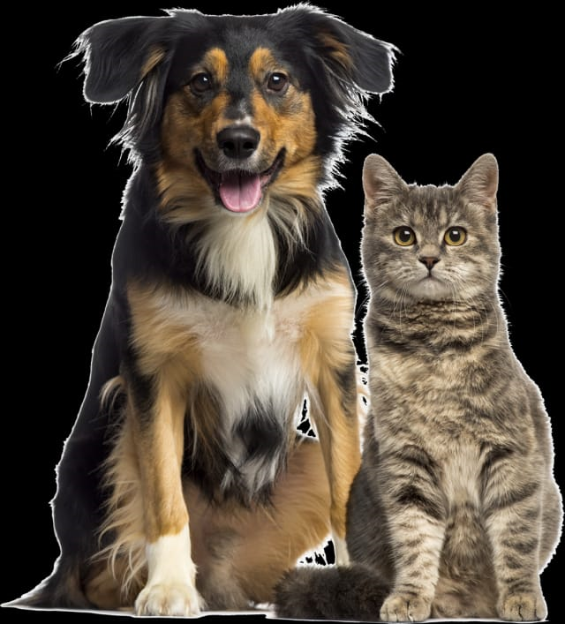
Obrigado!

